Slide 1


Slide 2
سند برنامه توسعه اقتصادي،اشتغال زایی
و طرح توسعه پايدار منظومه هاي روستايي
منظومه بزینه رود

Slide 3
مقدمه
بخش بزينه رود يکي از بخش‌هاي چهارگانه شهرستان خدابنده با جمعیت غالب روستایی (82 درصد جمعیت منظومه) داراي دو دهستان و شامل 39 روستا و يک نقطه شهري بنام زرين رود مي‌باشد. مرکز دهستان بزينه رود روستاي کهلا از روستاهاي قديمي بخش است. مرکز دهستان زرين رود نيز شهر زرين رود است. بزينه رود، نام رودخانه ايست که از دهستان بزينه رود سرچشمه گرفته به قزل اوزن منتهي مي‌شود.

Slide 4
تبيين و تحليل وضعيت موجود روستاهاي بخش بزينه رود
رديف | موضوع | عنوان متغير/ شاخص | بزینه رود | واحد | سال | جايگاه متغير/ شاخص (درصد)
 |  |  |  |  |  | شهرستان | استان
1 | اجتماعی و فرهنگی | جمعیت روستایی | 25541 | نفر | 1395 | 99330 | 370111
2 |  | درصد روستانشینی | 82 | درصد | 1395 | 59 | 33
3 |  | توان نگهداشت جمعيتي (نرخ رشد شاخص نسبت جمعيت منظومه به جمعيت روستايي استان در دوره 1370 تا 1395) | 13.9 | درصد | 95-70
4 |  | سرانه جمعیت روستا | 674 | نفر | 1395 | 447 | 375
5 |  | درصد دانش آموز در حال تحصيل به جمعيت در سن تحصیل | 72 | درصد | 1396
6 |  | تراکم نسبی جمعیت روستایی | 18 | نفر در کیلومتر | 1395
7 | اقتصادی و تولیدی | تعداد شاغلین روستایی | 6944 | نفر | 1397 | 28758
8 |  | براورد تعداد شاغلین روستایی غیرکشاورزی | 3457 | نفر | 1397
9 |  | نسبت اشتغال زنان به کل شاغلین | 8.5 | درصد | 1395
10 |  | سطح زیر کشت دیم | 61876 | هکتار | 1395
11 |  | سطح زیر کشت آبی | 6875 | هکتار | 1395
12 |  | نسبت مساحت زمين‌هاي آبي به اراضي قابل کشت | 10 | درصد | 1397
13 |  | سرانه چاه‌هاي عميق در روستا | 5.5 | چاه | 1397
14 |  | دام سبک | 150000 | راس | 1397
15 |  | دام سنگین | 15000 | راس | 1397
16 |  | سرانه تعداد دام سبک در هر خانوار | 20.3 | راس | 1398
17 |  | سرانه تعداد دام سنگین در هر خانوار | 2 | راس | 1398
18 | طبیعی | فرسایس شدید خاک | 15.1 | درصد | 1397
19 |  | سطح اراضی شیب دار (بالای 12درصد ) | 14 | درصد | 1397
20 |  | متوسط بارش در سال | 385 | میلی متر | 1397 | 350 | 325
21 | کالبدی | نسبت روستاهاي با خانوار 20+ داراي مشکلات شديد و خيلي شديد آب شرب (شبکه توزيع و وجود منابع سالم اب شرب ) | 45 | درصد | 1397
22 |  | نسبت روستاهاي خانوار 20+ با مشکلات طرح هادي | 21 | درصد | 1397
23 |  | نسبت روستاهاي با خانوار 20+ گازکشي شده به کل روستاها | 17 | درصد | 1397
24 |  | پوشش راه اسفالته، برق، خانه بهداشت و تلفن | 100 | درصد | 1397

Slide 5
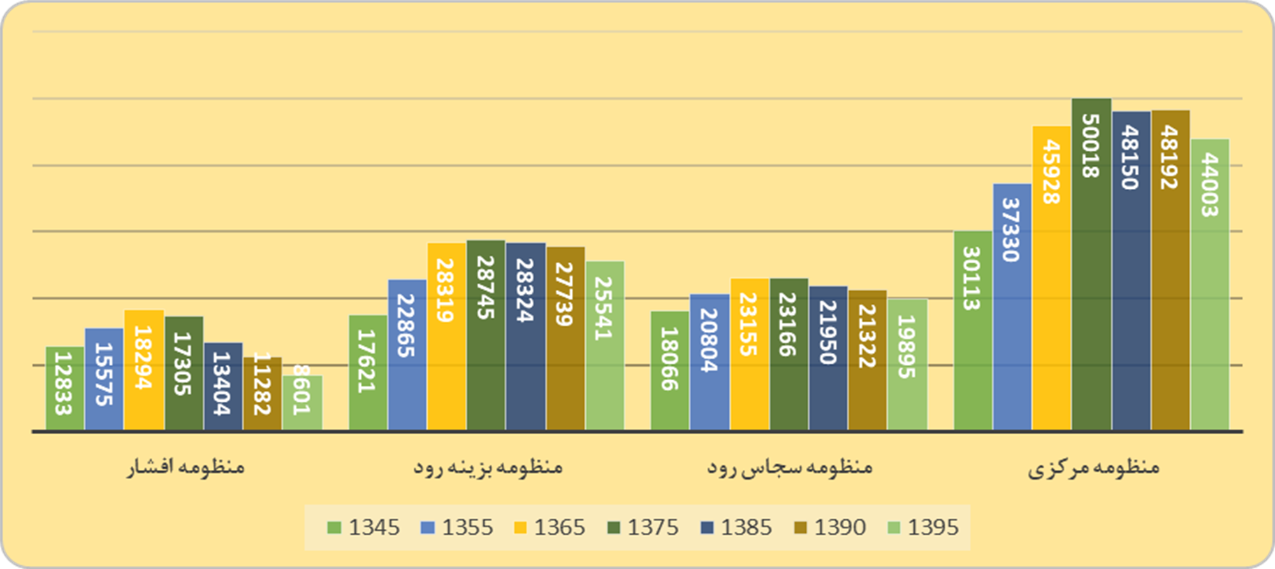
تحولات جمعیت

Slide 6
ساختار اقتصادي و درآمدی و مهارت های غالب بخش
نام روستا | زمينه برند سازي قابليت موجود روستا | برآورد اشتغال (نفر) | برند پيشنهادي | حوزه فروش يا خدمات
اکثريت روستاهاي جنوب منظومه (15 روستا) | تابلو فرش | 1400 | تابلو فرش زرينه | داخل کشور و صادرات
برخي از روستاهاي مياني منظومه (7 روستا) | قاليبافي ابريشم | 400 | قالي زرينه | داخل کشور و صادرات
قزل بلاغ و اميرلو (به صورت محدود) | مجسمه سازي | 150 | مجسمه زرينه | داخل کشور (تهران و قم و...)
توزلو | کف و سنگ ساب | 70 |  | داخل کشور
قره کهريز و زاغج | عايق کار سردخانه | 30 |  | داخل کشور و عراق
آغوزلو | شيره انگور | 30 | شيره انگور آغوزلو | قيدار و حومه
اميرلو | دکل کار | 20 |  | داخل کشور
ياستي بلاغ و کهلا | توليد بذر مادر | 20 |  | استان‌هاي مجاور
قياسکندي | مليله کار | 10 |  | استان و تهران

Slide 7
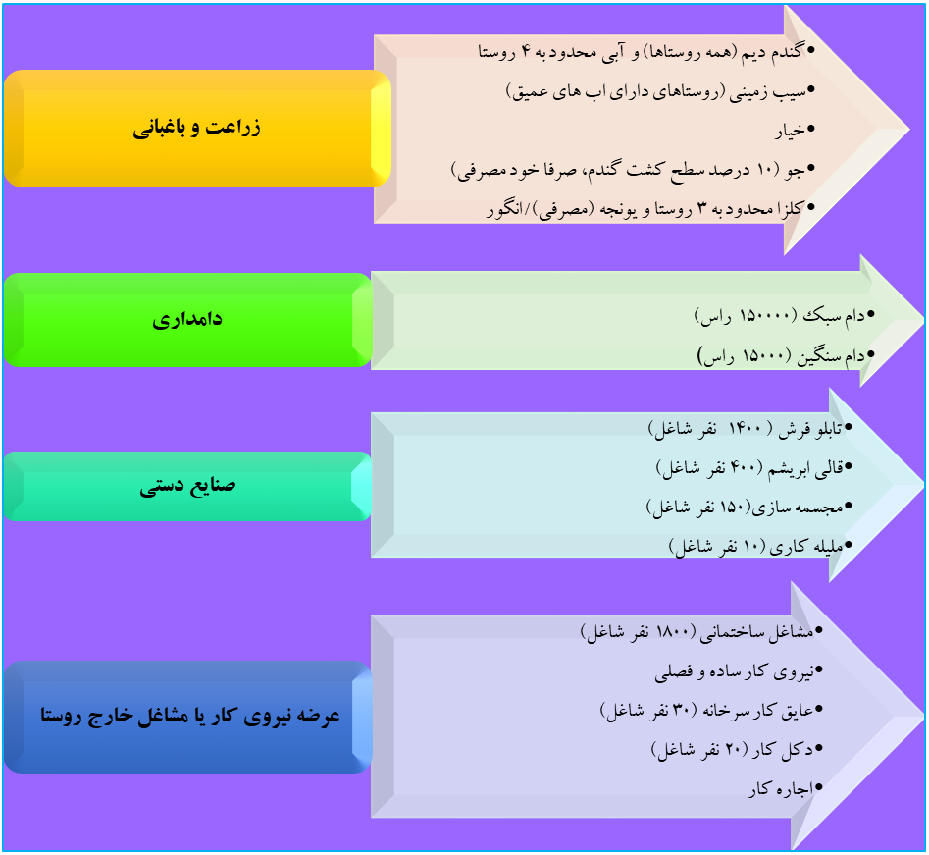

Slide 8
بررسی و اولویت‌بندی قابلیت‌ها و محدودیت‌های منظومه

Slide 9
قابلیت ها
اکولوژیک
زهکشی مناسب خاک, فرسایش محدود
دشت کم شیب و فلات گسترده
زمین‌های جلگه‌ای مساعد برای زراعت به ویژه در دهستان بزینه رود
خطر پایین زلزله در منظومه
وجود رودخانه فصلی بزینه رود جاری در کل منظومه، منابع آب‌های عمیق بسیار خوب در دهستان بزینه رود
امکان کنترل و تجميع آب‌های سطحي و روان آب‌ها در بخش جنوبي منظومه با قابليت آبخوان‌داری و استخر ذخيره پی وی سی
اجتماعی و فرهنگی
حفظ نسبی جمعیت در کل منظومه و افزایش وزن جمعیت روستایی آن در مقایسه با استان
نرخ پایین مهاجرت با وجود فقدان آب شرب و کشاورزی در بخشی از روستاها (در 6 روستا)
وجود مهارت‌های مختلف کاری و تخصصی در منظومه با قابلیت برند سازی
ظرفیت توسعه آموزش‌های فنی، حرفه‌ای و کشاورزی ترویجی
وجود ظرفیت مشارکت اجتماعی - مذهبی مناسب روستاها در جهت توسعه روستا
فقدان طایفه بندی و ایل محوری و نزاع‌های قومی

Slide 10
اقتصادی
از مناطق تولیدکننده بزرگ گندم محصولات زراعی و جو استان و ظرفیت تکمیل زنجیره ارزش آن
بخش صنایع دستی قوی و پتانسیل تکمیل زنجیره ارزش و برند سازی و فروش مستقیم تابلوفرش و ابریشم
دارای نیروی کار ماهر در زمینه‌های مختلف و پتانسیل برند سازی مشاغل عایق کار سردخانه، مجسمه سازی، کف ساب و سنگ ساب، دکل کار و تولید بذر مادر
ظرفیت بالقوه خوب در توسعه زنجیره ارزش گردشگری و مجاورت با دو ناحیه گردشگری غار کتله خور و غار علی‌صدر
ظرفیت آبی و خاکی بسیار خوب در روستاهای مجاور رودخانه بزینه رود در دهستان بزینه رود
پتانسیل ارتقا دانش و بهره‌وری نگهداشت و پرورش دام سبک و توسعه محدود دام سبک
ظرفیت سرمایه‌گذاری در استخرهای ذخیره آب
کالبدی
پوشش کامل شبکه برق و حامل‌های انرژی
تکمیل شبکه دسترسی همه روستاها به شبکه راه‌های روستایی آسفالته
افزایش اعتبار و پایدار شدن اعتبار دهیاری‌ها برای اجرای طرح هادی
پوشش نسبی شبکه بهداشت
پوشش در حال توسعه شبکه گاز
پوشش کامل مدارس ابتدایی
بازسازی و استحکام‌بخشی غالب مسکن روستایی در عمده روستاهای بزرگ

Slide 11
مدیریتی
قابلیت جهت‌دهی بخشی از اعتبارات دهیاری‌ها از محل ارزش‌افزوده به اولویت‌های اقتصادی روستا
قابلیت ارزان‌سازی قیمت زمین در روستا با تغییر رویکرد به موضوع محدوده
قابلیت افزايش درامد دهیاری‌ها
قابلیت تعريف الگوي انگيزشي براي تعيين اعتبار دهياري روستاها از محل ماليات بر ارزش‌افزوده
امکان‌پذیری تغییر رویکرد نسبت به سرمایه‌گذاری در حوزه آب
قابلیت اجباري شدن بيمه حوادث از محل اعتبارات دهیاری‌ها و مشارکت اهالي
سازمان فضایی
قابلیت ایجاد ناحیه صنعتی کهلا
تعریف بهینه صنایع دستی - گردشگری بین دو منظومه بزینه رود و گرماب مبتنی بر منبت‌کاری و صنایع چوبی، تابلو فرش، مجسمه سازی و غار کتله خور و جاذبه‌های جدید روستایی بوم گردی
تقویت شبکه ارتباطات داخلی منظومه به ويژه با اسفالت نمودن راه توزلو - بزین

Slide 12
محدودیت ها
اکولوژیک
خشکي رودخانه بزینه رود و آب‌های سطحی مناطق شمالي منظومه
برداشت غیرمجاز آب‌های زیرزمینی به ویژه در دهستان بزینه رود و در روستاهای استان مجاور (همدان)
توزيع نامتوازن منابع آب: قرار گرفتن 80 درصد منابع آبي عميق و نيمه عميق کشاورزي در 7 روستا عمدتاً در دهستان بزینه رود
فقدان زمين درجه 1 کشاورزي و وجود زمین‌های آهکي و با کيفيت پايين در شمال منظومه
سیل‌خیزی روستاهاي واقع در حاشيه رودخانه‌ها و آبراهه‌های اصلی
تخريب منابع خاک به ويژه در زمین‌های داراي کشت سیب‌زمینی در روستاهاي داراي چاه عميق و زمین‌های اجاره‌ای
فقدان توجه کافی اهالی به حفظ منابع طبیعی، شکل‌گیری رقابت در بهره‌برداری از منابع مشترک و عدم نظارت کافی از سوی مراجع نظارتی/ دفع عمده فاضلاب در کانال‌ها و رودخانه‌ها
اجتماعی و فرهنگی
نرخ مهاجرت بالا در 14 روستا عمدتاً به دلیل محدودیت منابع آبی (شرب و کشاورزی)
کاهش سرمایه اجتماعی با منشأ کاهش اعتماد اجتماعی به ویژه به مسئولین و کاهش تعاون و همیاری
ترک تحصیل بیش از 50 درصدی در مقطع متوسطه به ویژه دختران
کاهش کیفیت آموزش با کاهش جمعیت و فقدان معلم اختصاصی هر پایه
شیوع اعتیاد و آسیب‌های اجتماعی عمدتاً با منشأ بیکاری
دوری از عادت به کار سخت در دوره نوجوانی و فراموشی فرهنگ کار
فقدان اثربخشی آموزش‌های ترویجی کشاورزی

Slide 13
اقتصادی (محدودیت‌های عمومی)
تغییرات زیاد قیمت محصولات کشاورزی و ارسال علائم اشتباه
دامداری کاملاً سنتی با مرگ و میر بالای دام
مقیاس کوچک زمین‌های بهره‌برداری
هدر رفت آب با روش‌های آبیاری سنتی
سرمایه‌گذاری محدود در روستا با خروج سرمایه توسط عمده مالکان
فقدان الگوی بهینه کشت
اقتصادی (محدودیت‌های اختصاصی)
دیم پایه بودن کشاورزی و اشتغال پذیری محدود زمین‌های دیمی گندم در غالب روستاها (هر 15 هکتار یک نفر اشتغال ناقص)
دستمزدی بودن تولید قالی و تابلو فرش ابریشم و تولید آن با برند قم و فقدان زنجیره ارزش
اجاره زمین برای کاشت سیب‌زمینی به سیب‌زمینی‌کاران سایر استان‌ها
توزیع نامتوازن بهره‌برداری 90 درصد چاه‌های عمیق توسط 4 (10 درصد) روستاها
توزیع نامتوازن بهره‌برداری 90 درصد چاه‌های عمیق توسط 16 (40 درصد) روستاها
ایجاد محدودیت بر فعالیت مجسمه‌سازان با وضع مالیات

Slide 14
کالبدی
فرسودگی شدید یا فقدان شبکه توزیع، ناسالم بودن آب شرب در 11 روستا
فقدان گازکشی به همه روستاهای متوسط به بالا (5 روستا تا مهرماه 97 انجام شده)
محدودیت توسعه روستا و شکل‌گیری مهاجرت به دلیل تکمیل شدن محدوده
عدم نوسازی مطلوب واحدهای مسکونی روستایی
عدم اجرای تمام فازهای طرح هادی و ناکافی بودن اعتبارات لازم
فقدان کانال‌کشی و سيل بند مکفی
عدم آنتن دهی تلفن همراه و تلویزیون
مدیریتی
رویه‌های نامتوازن و در مواردی ناعادلانه در اجرا و سیاست‌گذاری بخشی
فقدان آموزش‌های ترويجي کشاورزي در حوزه دام و پایین بودن اثربخشی آموزش‌های موجود
مراحل سخت و آزاردهنده تضمین‌های بانکی
توان محدود منابع طبیعی در برخورد با کشت مراتع
مسیر طولانی، زمان‌بر و هزینه‌بر صدور مجوزها
مصرف آب شرب در بخش کشاورزی در تابستان و محدودیت آب شرب
سازمان فضایی
پیوندهای ضعیف با استان و ارتباط زیاد با قم؛ تهران و همدان
استقرار منظومه در ناحیه مرزی استان و شهرستان و ضعیف شدن حلقه های وابستگی درون منظومه ای و با منظومه های مرکزی

Slide 15
قابليت‌ها و محدوديت‌هاي تأثيرگذار در قالب ماتریس فضایی
حوزه | نام روستا | قوت اختصاصی | ضعف های اختصاصی | فرصت های اختصاصی | تهدید اختصاصی
A2 | اميرلو | وجود حرفه غیرکشاورزی نظیر فرشبافی، ملیله کاری و دکل کاری/بکر و چشم انداز طبیعی خوب برای گردشگری / تولید عسل/ تولید انبوه خیار | محدودیت شدید آب شرب بهداشتی/ مهاجرت زیاد / سطح پایین سرمایه انسانی | امکان ذخیره آب های سطحی و وجود رودخانه های فصلی | سیل خیز بودن حوزه
 | قره كهريز
 | اردهين
 | قياسكندي |  |  | وجود زرین غار و ظرفیت توسعه بسیار خوب
 | امام كهريز
 | سراب
 | بصرك |  |  | وجود منابع آبی برای پرورش ماهی
 | ياستي بولاغ
 | عموكندي
 | دربند
B1 | غلام ويس | تولید انبوه خیار/امکان کنترل اب های سطحی و ابخیزداری/منبت کاران ماهر در قم و متمایل به برگشت به روستا/ هر خانه یک تابلو فرشباف | بن بست بودن روستاهای اصلی و نیاز به اتصال با راه مواصلاتی توزلو - بزین | احداث شهرک صنعتی داشبلاغ
 | داشبلاغ
B2 | توزلو | بزرگترین روستای بزینه رود و دومین روستای بزرگ خدابنده/تولید کننده بزرگ گندم دیم /هرخانوار یک تابلو فرش باف
 | استرود
 | خانلار
C2 | بزين | بزرگترین تولید کننده محصولات زراعی منظومه و خدابنده /منابع آب های عمیق و سطحی بسیار خوب /زمین های کشاورزی و مرتع خیلی خوب | فقدان الگوی بهینه کشت / اجاره زمین های کشاورزی به سیب زمینی­کاران همدانی |  | افت منابع آبی منطقه
 | كهلا |  |  | مرکز دهستان و وجود امکانات متعدد
 | حي
 | شرور
C1 | محمدخلج | زمینهای دیم با وسعت زیاد و حاصلخیزی خوب | مشکل شوری آب و نیترات بالا و محدودیت شدید اب شرب
 | زاغج
 | سقرچين
 | قجور | دامداری سبک قابل توجه
 | اورگنجه |  |  |  | تهدید تخلیه کامل روستا
 | داش تپه |  | نرخ بالای اعتیاد
A3 | پيرمرزبان | اراضي دیم نسبتا حاصلخير | فقدان آب کشاورزی و کمبود اب شرب |  | خطر وقوع سيلاب
 | گل تپه
 | اغوزلو
 | پنبه زبان | سطح تحصيلات خوب
 | زاغه لو |  |  |  | خشکسالي و کمبود منابع آب
 | سرشبار | تعداد قابل توجه دام
 | دوراخلو
 | حسام اباد
A1 | قشقجه | منابع آب های سطحی مجاورت با بزینه رود | خشک شدن منبع اب رودخانه و محدودیت اب شرب | قرار گرفتن در مسیر غار کتله خور وهم مسیر با محور گردشگری | اتلاف اب به علت عدم تکمیل کانال کشی اب به زمینهای کشاورزی
 | ارقين بلاغ
 | شهيداباد
 | قزل بلاغ | مزیت نسبی در تولید انواع مجسمه گچی |  |  | خشکسالي و کمبود آب
 | قره محمد

Slide 16
مسائل کلیدی
اقتصادی
1. عدم افزایش معنی دار بهره وری تولید در روستا به ویژه در بخش کشاورزی به دلیل محدودیت های نهادی
2. خشکي و کم‌آبي شديد بزينه رود و ضعيف شدن روستاهاي در مسير آن و کاهش تولیدات آبی و کشاورزی
3. فقدان اجراي پروژه‌هاي آبخوان‌داري و استخر ذخيره به ويژه در جنوب منظومه
4. فقدان صنایع بدیلی گندم و صنایع مزیت دار کارگاهی نظیر چوب و مبل
5. دامداري کاملاً سنتي با مرگ و مير بالاي دام و داراي محدوديت گسترش به دليل محدوديت منابع آبي و خاکي
6. دستمزدي بودن قالي و تابلو فرش و توليد آن با برند قم
7. پیوندهای ضعیف اقتصادی درون منظومه و وابستگی به بیرون منظومه
8. سرمايه‌گذاري محدود با خروج سرمايه توسط عمده مالکان و لزوم استفاده از ظرفيت سرمايه‌گذاري عمده مالکان
اجتماعی- فرهنگی
9. مهاجرت پهنه‌اي عمدتاً به دليل خشکي آب‌هاي سطحي و مشکلات آب شرب
10. تنزل سرمایه اجتماعی و اعتماد
11. تنزل فرهنگ کار
12. ضعف همکاری های اقتصادی و مشارکت در روستاها
13. ترک تحصیل قابل توجه در مقاطع متوسطه به ویژه توسط دختران

Slide 17
اکولوژيکی
14. برداشت نامتوازن و بی رویه منابع آب های عمیق و توزيع نامتوازن منابع آب: بهره‌برداري 90 درصد چاه‌هاي عميق توسط 4 روستا (10 درصد روستاها) و قرار گرفتن 75 درصد منابع آبي عميق و نيمه عميق کشاورزي در 7 روستا (18 درصد روستاها)
15. خشکسالی عمومی و سیل خیزی های نقطه ای
16. خریب مراتع و خاک به ویژه در زمین های اجاره ای برای کشت سیب زمینی
کالبدی
17. فقدان و يا محدوديت زياد منابع آب شرب (شوري، سنگيني زياد و يا نيترات بالا) در 45 درصد روستاهاي منظومه
18. پوشش پایین شبکه گاز
گردشگری
19. عدم بهره برداری از زرین غار و ظرفیت های سر ریز غارهای کتله خور و علی صدر

Slide 18
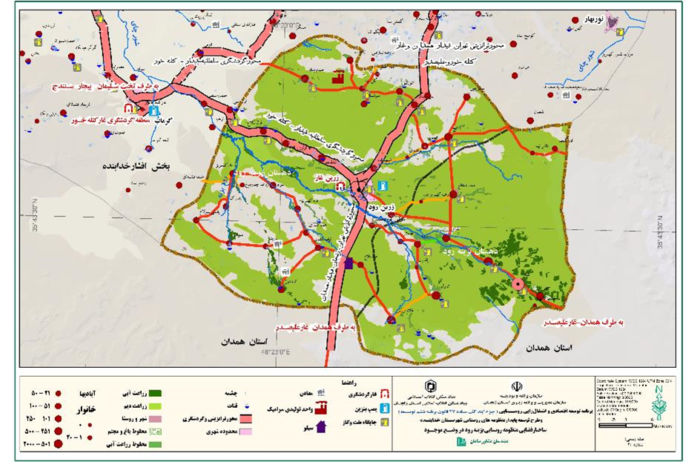
ساختار و سازمان فضائی وضع موجود

Slide 19
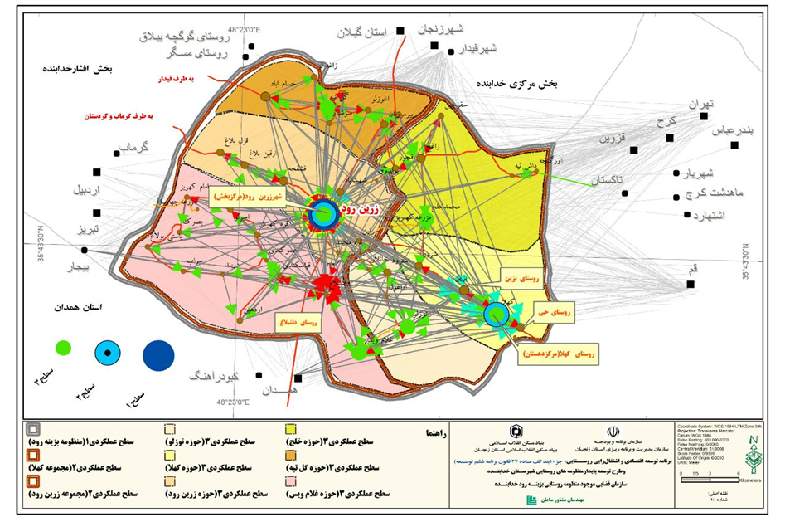
سازمان فضایی وضع موجود منظومه روستایی بزینه رود

Slide 20
تصویر کلان توسعه روستاهای بخش (افق برنامه و طرح: 1405 پايان برنامه هفتم)

Slide 21
اهداف کلی
ارتقا درآمد پايدار و توانمندي اقتصادي منظومه
ارتقا امکانات رفاهي (با تاکید بر تامین اب شرب بهداشتی) و ارتقا کیفیت زیستی منظومه
تقويت پيوندهاي فضايي درون منظومه‌اي

Slide 22
اهداف کمی منظومه
سرفصل های کلی | رديف | عنوان متغير/ شاخص | واحد | سال پایه | مقدار سال پایه | پیش بینی 1405
جمعیت و جوامع | 1 | جمعیت روستایی | نفر | 1395 | 25541 | 24736
 | 2 | متوسط نرخ رشد جمعیت روستایی 1405-1395 | درصد | 1395 | - | 32.-
 | 3 | درصد روستانشینی | درصد | 1395 | 82 | 77
 | 4 | روستاهای دارای بالای 20 خانوار | تعداد | 1397 | 38 | 38
سرزمین | 5 | مساحت | کیلومتر مربع | 1395 | 1140 | 1140
 | 6 | تراکم نسبی جمعیت کل | نفر در کیلومتر مربع | 1395 | 22 | 21
نیروی انسانی | 7 | تعداد کل شاغلین | نفر | 1395 | 8412 | 9600
 | 8 | تعداد شاغلین روستائی | نفر | 1395 | 6944 | 7900
اقتصاد و تولید | 9 | بار تکفل اقتصادی | نفر | 1395 | 2 | 2.1
 | 10 | سطح کل زیر کشت | نفر | 1397 | 46875 | 46530
 | 11 | سطح زیر کشت دیم (زراعت) | هکتار | 1397 | 40000 | 40000
 | 12 | سطح زیر کشت محصولات آبی | هکتار | 1397 | 6875 | 6530
 | 13 | سطح باغات | هکتار | 1397 | 400 | 400
 | 14 | دام سبک | راس | 1397 | 150000 | 180000
 | 15 | دام سنگین | راس | 1397 | 15000 | 15450
زیرساخت و زیربنا | 16 | مساکن با اسکلت فلزی و بتون آرمه | درصد | 1395 | 65 | 85
 | 17 | روستاهای بهره مند از آب سالم لوله کشی | درصد | 1395 | 60 | 100
 | 18 | روستاهای برخوردار از برق | درصد | 1395 | 100 | 100
 | 19 | روستاهای برخوردار از گاز طبیعی | درصد | 1397 | 17 | 95
 | 20 | روستاهای دارای طرح هادی | تعداد | 1397 | 38 | 39

Slide 23
جهت گیری های توسعه
رشد پایدار اقتصادی با مدیریت و بهره برداری پایدار از منابع طبیعی
توجه محوری به ارتقای بهره وری در زیرنظام های تولیدی
تنوع بخشی به تولید و تکمیل زنجیره ارزش تولید در حوزه کشاورزی و صنایع تبدیلی و تکمیلی و گردشگری
ارتقای زیرساختهای اقتصادی و پشتیبان فعالیت و خدمات وابسته به بخش کشاورزی
توسعه و ارتقا کیفیت آموزش مهارتهـای کـاربردی کشـاورزی، دامپـروری و مهارت های شغلی
ارتقای زیرساختهای کالبدی و کیفیت زندگی
تقویت زمینه های مشارکتی روستاییان در حوزه های اقتصادی و اجتماعی

Slide 24
راهبردها
پایداری منابع اکولوژیکی (با تاکید بر منابع ابی) منظومه به منظور تثبیت درامد و اشتغال منظومه
تقویت زنجیرهای ارزش بخش کشاورزی و ایجاد اشتغال و افزایش فعالیت کشاورزی
توسعه گردشگری – صنایع دستی و بخش های خدماتی
تقویت توانمندی های بخش کارگاهی و صنعتی و ایجاد اشتغال و درامد
تعادل بخشی فضایی
ارتقا امکانات کالبدی
ارتقا سرمایه انسانی انسانی

Slide 25
سیاست های اجرایی
اهداف | راهبرد | سیاست های اجرایی
ارتقا درآمد پايدار و توانمندي اقتصادي منظومه | پایداری منابع اکولوژیکی (با تاکید بر منابع ابی) منظومه به منظور تثبیت درامد و اشتغال منظومه | برنامه تامين و عرضه آب
 |  | بهبود بهره وري آب در عرصه كشاورزي و اصلاح الگوي كشت
 |  | برنامه آبخيزداري و حفاظت خاك
 |  | برنامه احياء، توسعه و بهره برداري اصولي از مراتع
 | تقویت زنجیرهای ارزش بخش کشاورزی و ایجاد اشتغال و افزایش فعالیت کشاورزی | توسعه صنایع تبدیل و مکمل دربخش کشاورزی (طرح های متوسط و بزرگ مقیاس)
 |  | توسعه پرورش دام و طيور (ارتقای بهره وری)
 |  | توسعه پرورش دام و طيور (توسعه کمی)
 | توسعه گردشگری – صنایع دستی و بخش های خدماتی | برنامه توسعه گردشگري طبيعي
 |  | برنامه بهينه سازي و توسعه زير ساخت هاي گردشگري
 |  | برنامه توسعه گردشگري روستايي
 | تقویت توانمندی های بخش کارگاهی و صنعتی و ایجاد اشتغال و درامد | برنامه توسعه و گسترش خدمات پشتيبان توليد صنعتي و معدني
 |  | برنامه توسعه، تكميل و تجهيز زنجيره ها، خوشه ها، تعاوني ها و واحدهاي فعال و نيمه فعال صنعتي
تقويت پيوندهاي فضايي درون منظومه‌اي | تعادل بخشی فضایی | برنامه تعادل بخشي فضايي سكونتگاهها
ارتقا امکانات رفاهي و سکونت پذيري منظومه | ارتقا امکانات کالبدی | توسعه و تکمیل پوشش شبکه گاز
 |  | تکمیل شبکه راه های ارتباطی تسهیل کننده
 |  | تامین اب شرب بهداشتی
 |  | برطرف نمودن موانع توسعه کالبدی و محدودیت طرح های هادی
 |  | تامین زیرساخت های مقابله با بحران کانال کشی و احداث پل
 | ارتقا سرمایه انسانی انسانی | توسعه امکانات ورزشی
 |  | کاهش اعتیاد و اسیب های اجتماعی
 |  | آموزش و توسعه منابع انسانی

Slide 26
تعیین الزامات تحقق اهداف و سیاست ها
ایجاد گفتمان برنامه محور در بین جامعه روستایی، تعهد و تقید به برنامه به ویژه از سوی مجریان بخش عمومی
ترویج و توسعه تسهیل گری روستایی و جهت دهی به مسیر رشد و ارتقای روستایی
تامین منابع عمومی و تسهیلات مورد نیاز
تامین آب شرب بهداشتی (یکی از دلایل مهاجرت در این منظومه محدودیت شدید آب سالم است)
تکیه بر نیروها، دانش و استعدادهای بومی
عدالت فضایی توزیع امکانات
توجه جدی به محدوديت و تقليل منابع آب شرب و کشاورزي و ارتقای بهره وری اب
نظارت مستمر و برقراري عدالت بين نسلي در بهره‌برداري از منابع طبيعي
جهت دهی به خروج سرمایه از روستا به شهر برای سرمایه گذاری در خود روستا
تقویت کیفیت نيروي انساني ماهر و متخصص با اموزش های مورد نیاز

Slide 27
عناوین اقدامات و کسب و کارهای محرک متوسط مقیاس
ردیف | اقدامات / پروژه
1 | سرمایه‌گذاری براي تجميع آب در استخرهای pvc با ارائه تسهيلات ارزان به وِيژه براي چشمه‌های دائمی و قنات‌های پر آب
2 | واحد تولیدی ورق های استخر ممبران
3 | جهت‌دهي بخشي از اعتبارات دهياري‌ها از محل ارزش‌افزوده به زيرساخت‌هاي کنترل و ذخیره منابع اب های سطحی روستا به جاي رويکرد کالبدي
4 | ايجاد سردخانه
5 | کارخانه تولید آرد
6 | تولید عصاره گندم و صنایع وابسته به گندم
7 | صنايع تبديلي سيب‌زميني
8 | مطالعه و تصویب اجرای طرح ارتقای بهره وری دام در سطح تمام منظومه
9 | بهسازی جاده و سایر امکانات حد فاصل بین زرین رود تا غار علی صدر برای استفاده از سریز گردشگر از غار علیصدر به غارهای کتله خور و زرین غار
10 | بازاریابی محلی و منطقه ای صنایع دستی - بازرگانی تولیدی در جنوب منظومه شامل تابلو فرش، مجسمه سازی، ملیله کاری، فرش دستباف
11 | توسعه کارگاه های منبت کاری، مبل کاری و صنایع تزیینی چوب در ناحیه
12 | ايجاد محدوديت اجاره زمين‌هاي کشت سيب‌زميني به استان‌هاي همجوار با به دليل تخريب گسترده منابع خاکي و آلودگی ان
13 | ایجاد تشکل عمده مالکان دهستان‌ها و تشکیل شرکت یا تعاوني‌هاي سرمايه‌گذاري عمده مالکان و ارائه طرح‌هاي سرمايه‌گذاري محلي با تسهيلات مناسب
14 | احداث راه بزين- غلامو یس - توزلو به طول 12 کيلومتر

Slide 28
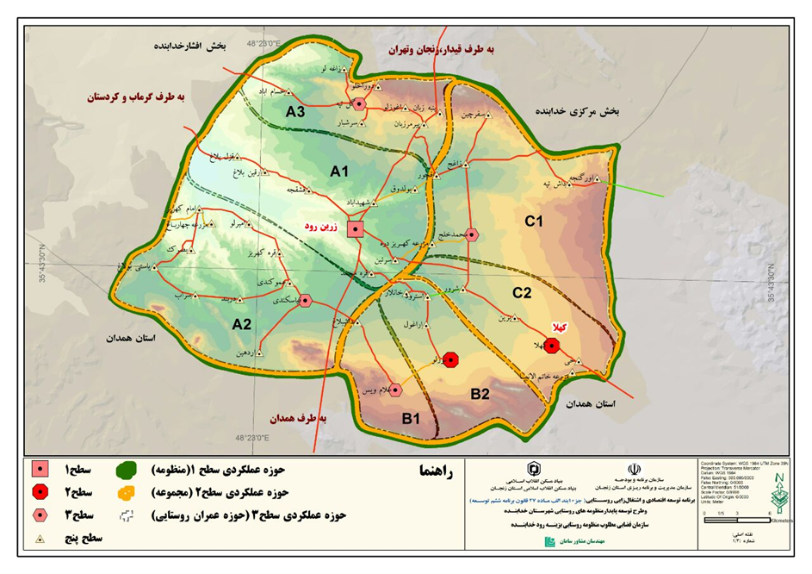
ساختار و حوزه های همگن فضایی برنامه ریزی

Slide 29
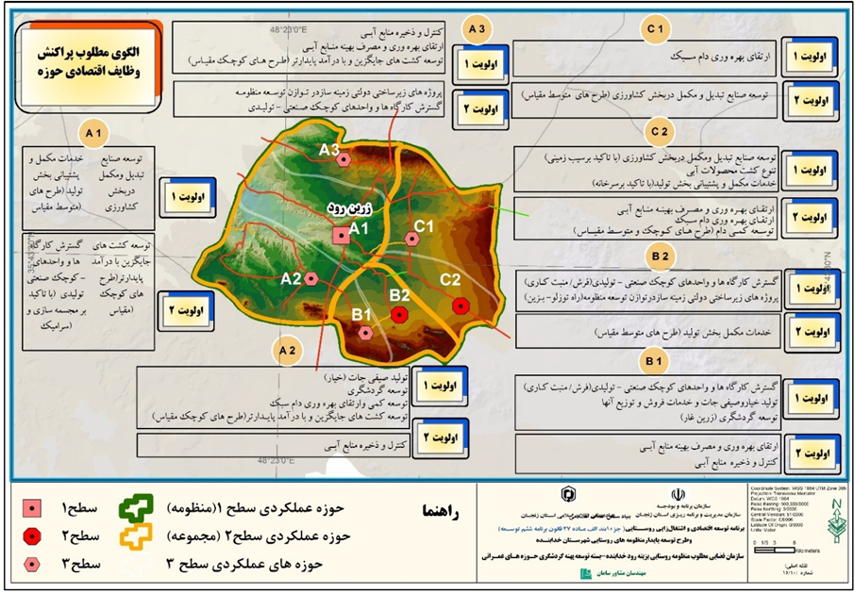
اولویت و گرایش ماموریت های محوری اقتصادی حوزه های همگن فضایی

Slide 30
اقدامات، فعالیت ها، طرح ها و پروژه های توسعه بخش

Slide 31
چارچوب اقدامات و بسته فعالیتهای پیشنهادی
شماره | بسته (برنامه) | تعداد پروژه های قابل اجرا | اشتغال مستقیم مورد انتظار | پیش بینی اعتبار مورد نیاز (میلیون ریال)
1 | کنترل و ذخیره منابع ابی و ارتقای بهره وری مصرف | 167 | 214 | 585300
2 | توسعه صنایع تبدیلی و مکمل دربخش کشاورزی (طرح های متوسط و بزرگ مقیاس) | 13 | 97 | 1067000
3 | ارتقای بهره وری دام و طیور و توسعه کمی (طرح های کوچک و متوسط مقیاس) | 272 | 185 | 203000
4 | توسعه پهنه گردشگري - صنایع دستی | 49 | 202 | 130900
5 | توسعه بخش خدمات پایه ای | 24 | 36 | 23500
6 | توسعه واحدهای کارگاهی | 66 | 192 | 53400
7 | کمک به تعادل فضایی و رشد پایدار اقتصادی منظومه | 34 | 20 | 90500
8 | توسعه و تکمیل کمبودهای خدماتی و رفاهی سکونت گاه ها و زیرساخت ها | 67 | 0 | 118600
9 | توانمندی سازی سرمایه های انسانی | 59 | 6 | 34100
جمع |  | 751 | 952 | 2306300

Slide 32
بسته کنترل و ذخیره منابع ابی و ارتقای بهره وری مصرف
برنامه ها | اقدامات / پروژه | متولی | اولویت | تعداد پروژه های قابل اجرا | اشتغال مستقیم مورد انتظار | پیش بینی اعتبار (میلیون ریال) | حوزه های فضایی هدف | سکونت گاه ها
کنترل و ذخیره منابع ابی | سرمایه‌گذاری براي تجميع آب در استخرهای pvc با ارائه تسهيلات ارزان به وِيژه براي چشمه‌های دائمی و قنات‌های پر آب | بخش خصوصی و تسهیلات بانکی | 1 | 8 | 48 | 120000 | A1 و B1و A3 | اميرلو / امام کهريز /سراب/ بصرک / اردهين / پنبه زبان / غلام ويس
 | کنترل و تجميع آب‌هاي سطحي و روان آب‌ها در بخش جنوبي منظومه با قابليت آبخوان‌داري | منابع طبیعی / اب منطقه ای / جهاد کشاورزی | 1 | 4 |  | 20000 | A1 و B1 | غلام ويس /گل تپه /اميرلو/سرشبار
 | تعمير و بازسازي قنات ها | اب روستایی / جهاد کشاورزی | 2 | 4 |  | 6000 | A3 | با تاکید بر سرشبار
 | کانال‌کشي بين مزارع با قنات و چشمه | جهادکشاورزی با مشارکت اهالی | 1 | 6 |  | 12000 | A1 و A2 | اغوزلو / قشقجه /قياس کندي/سراب
 | ایجاد بندهای کوچک | جهادکشاورزی با مشارکت اهالی | 3 | 1 | 6 | 6000 | A3 و B2 | اغوزلو
 | کارخانه تولید ورق های استخر ممبران | بخش خصوصی و تسهیلات بانکی | 1 | 1 | 25 | 250000 | A2 | زرین رود
 | جهت‌دهي بخشي از اعتبارات دهياري‌ها از محل ارزش‌افزوده به زيرساخت‌هاي کنترل و ذخیره منابع اب های سطحی روستا به جاي رويکرد کالبدي | سازمان مدیریت با مشارکت اهالی | 1 | 15 |  |  | همه حوزه ها | همه روستاهای دارای ظرفیت

Slide 33
ارتقای بهره وری و مصرف بهینه منابع ابی | تصويب و پيگيري اجراي مدل اجرا پذیر الگوي بهينه کشت ناحيه يا مجموع روستاهاي همسان برای کاهش مصرف آب و افزایش بهره‌وری | جهادکشاورزی/ اب منطقه ای | 1 | 15 |  | 1000 | A1 و B1 و C2 | توزلو،بزين،كهلا،غلام ويس، محمدخلج، حي، قشقجه، اميرلو،اردهين، بصرك
 | نصب کنتور بر تمام چاه های عمیق و نیمه عمیق | اب منطقه ای | 1 | 1 |  | 500 | B1 و C2و A2 | توزلو،بزين،كهلا،غلام ويس، محمدخلج، حي، قشقجه، اميرلو،اردهين، بصرك
 | محدود نمودن چاه های غیرمجاز | اب منطقه ای | 1 | 1 |  |  |  | روستاهای دارای چاه های غیرمجاز
 | پیگیری امکان اخذ عوارض از مصارف ناسازگار با الگوی بهینه کشت | جهادکشاورزی/ اب منطقه ای | 2 | 1 |  |  | C2و A1 و B1 | روستاها دارای منابع آب های عمیق و نیمه عمیق
 | توسعه گلخانه در زمین های ابی | جهاد کشاورزی | 2 | 15 | 45 | 150000 | C2و A1 و B1 | روستاهای دارای منابع اب های عمیق و نیمه عمیق
 | استفاده از سامانه های نوین آبیاری به ویژه توسعه کشت زراعی از طريق تیپ | جهاد کشاورزی / تسهیلات بانکی | 1 | 30 | 30 | 6000 | A1 و C1 | روستاهای واقع در ناحیهA1
توسعه کشت های جایگزین و با درامد پایدارتر (طرح های کوچک مقیاس) و تخریب کمتر | تهیه الگوی بهینه کشت قابل اجرا و نظارت | جهاد کشاورزی | 1 |  |  |  | C2و A1 و B1 | روستاها دارای منابع آب های عمیق و نیمه عمیق و سطحی دایمی
 | کاشت زغفران | بخش خصوصی / جهاد / بانک | 2 | 15 | 15 | 3000 | A1 و B1 و A2 | اردهين/ غلام ويس/ ارقين بلاغ/ اميرلو/ شهيداباد/ داشبلاغ/ قجور
 | گلستان گل محمدي با کارکرد مکمل گردشگری | بخش خصوصی / جهاد / بانک | 2 | 15 | 15 | 3000 | A1 و B1 , B2
 | کاشت سير | بخش خصوصی / جهاد / بانک | 2 | 8 | 8 | 1600 | A2 و A3 و A1 | پنبه زبان/ قشقجه/ اميرلو/ ارقين بلاغ
 | کاشت گياهان دارويي | بخش خصوصی / جهاد / بانک | 1 | 15 | 8 | 4000 | C1 | قجور
 | توسعه توليد بذرمادر | بخش خصوصی / جهاد / بانک | 1 | 2 | 4 | 1200 | C2و A2 | کهلا / ياستي بولاغ
 | احداث باغات پسته | بخش خصوصی / جهاد / بانک | 1 | 10 | 10 | 1000 | A3 | زاغه لو/آغوزلو
جمع |  |  |  | 167 | 214 | 585300

Slide 34
بسته ارتقای بهره وری دام و طیور و توسعه کمی (طرح های کوچک و متوسط مقیاس)
 | اقدامات / پروژه | متولی | اولویت | تعداد پروژه های قابل اجرا | اشتغال مستقیم مورد انتظار | پیش بینی اعتبار (میلیون ریال) | حوزه های فضایی هدف | سکونت گاه ها
ارتقای بهره وری دام سبک | بازبيني سياست ترويجي جهاد با تأکيد بر اثربخشي آن براي بهره‌بردار نهايي و اولويت دادن به دام در برنامه‌هاي ترويجي | جهاد کشاورزی | 1 | 20 |  |  | همه حوزه ها به ویژه B1، C1 و A3 | همه روستاهای منظومه با اولویت روستاهای با دام بیشتر
 | مطالعه و تصویب اجرای طرح ارتقای بهره وری دام در سطح تمام منظومه | جهاد کشاورزی | 1 | 20 |  | 500
 | اصلاح نژاد دام سنگین به نژاد سمینتال با تلقیح ژن سیمنتال | جهاد کشاورزی / قرارگاه پیشرفت و آبادانی سپاه / مشارکت اهالی | 1 | 20 |  | 500
 | آمیخته گری تجاری | جهاد کشاورزی / قرارگاه پیشرفت و آبادانی سپاه / مشارکت اهالی | 1 | 20
 | اصلاح نژاد دام های سبک به چند قلوزا و دارای سازگار با محیط | جهاد کشاورزی / قرارگاه پیشرفت و آبادانی سپاه / مشارکت اهالی / تسهیلات بانکی | 1 | 20
 | تسهیلات بهسازی فضای بهداشتی برای نگهداشت دام | جهاد کشاورزی / قرارگاه پیشرفت و آبادانی سپاه / مشارکت اهالی / تسهیلات بانکی | 1 | 20 |  | 20000
 | تغذیه تکمیلی بره شیر خوار | جهاد کشاورزی / قرارگاه پیشرفت و آبادانی سپاه / مشارکت اهالی | 1 | 20
 | آموزش های به روز در نحوه ارتقا دانش دامداری توسط خبرگان دامداری | جهاد کشاورزی / قرارگاه پیشرفت و آبادانی سپاه / مشارکت اهالی | 1 | 20 |  | 800
 | کنترل بیمارهای و کاهش مرگ و میر قابل توجه دام در روستا | جهاد کشاورزی / قرارگاه پیشرفت و آبادانی سپاه / مشارکت اهالی | 1 | 20 |  | 800
 | تبدیل گله های بزرگ در هر روستا به دامداری صنعتی با تعريف وام صنعتي سازي به جاي توسعه دام سبک | جهاد کشاورزی / قرارگاه پیشرفت و آبادانی سپاه / مشارکت اهالی / تسهیلات بانکی | 2 | 10 |  | 1500
 | ایجاد دامپزشکی و داروخانه | جهاد کشاورزی/ بخش خصوصی | 2 | 1 | 8 | 5000 | A2 مرکز | زرین رود

Slide 35
توسعه کمی دام (طرح های کوچک و متوسط مقیاس) | توسعه دام سبک اصلاح نژاد شده | بخش خصوصی و ارگان های تسهیلات دهنده | 2 | 32 | 64 | 32000 | A1 و B2 و A3 و A2 | پنبه زبان/ سقرچين/ محمدخلج/ گل تپه/ اردهين/ بصرك/ شهيداباد/ اميرلو/ سرشبار/ قره محمد/ دربند/ حسام اباد/ زاغج/ زاغه لو/ سراب/ قجور
 | توسعه دام سبک صنعتي | بخش خصوصی و ارگان های تسهیلات دهنده | 2 | 5 | 30 | 50000 | C2و A3 | حي /کهلا/ گل تپه / حسام آباد/ بزين
 | توسعه دام سنگين صنعتي با نژاد دو رگ | بخش خصوصی و ارگان های تسهیلات دهنده | 3 | 1 | 12 | 15000 | C2 | حی / کهلا / بزین
 | پرورش شتر مرغ | بخش خصوصی و ارگان های تسهیلات دهنده | 1 | 3 | 6 | 6000 | A3 و A2 | شهيد آباد/ بزين/ پيرمرزبان
 | پرورش ماهي در ذيل چشمه ها | بخش خصوصی و ارگان های تسهیلات دهنده | 2 | 5 | 10 | 10000 | A1 | قره كهريز/ ارقين بلاغ/ اميرلو/ بصرک/ امام كهريز/ دربند/ سراب
 | پرورش ماهي در استخرهاي دومنظوره | بخش خصوصی و ارگان های تسهیلات دهنده | 2 | 20 | 30 | 50000 | C2 | بزين / کهلا / حی / غلام ویس
 | توسعه دستگاه جوجه کشي | بخش خصوصی و ارگان های تسهیلات دهنده | 2 | 1 | 2 | 1200 | A1 | اميرلو
 | توسعه فعاليت هاي زنبورداري | بخش خصوصی و ارگان های تسهیلات دهنده | 2 | 11 | 11 | 2200 | A1 و C2و A3 | اغوزلو/ کهلا/ امام کهريز/ حي/ بزين/ پنبه زبان/ بصرك/ اميرلو/ دربند/ زاغه لو/ سرشبار
 | راه‌اندازي مجدد واحدهاي دامداري تعطيل شده | بخش خصوصی و ارگان های تسهیلات دهنده | 1 | 3 | 12 | 7500 | A2 | ارقين بلاغ
 | جمع |  |  | 272 | 185 | 203000

Slide 36
بسته گردشگری و توسعه صنایع دستی
 | اقدامات / پروژه | متولی | اولویت | تعداد پروژه های قابل اجرا | اشتغال مستقیم مورد انتظار | پیش بینی اعتبار (میلیون ریال) | حوزه های فضایی هدف | سکونت گاه ها
 | جلب حمایت سرمایه گذار خصوصی در توسعه گردشگری تخصصی زرين غار | فرمانداری /محیط زیست / منابع طبیعی / میراث فرهنگی | 1 | 1 | 15 |  | زرین غار داشبلاغ - قیاسکندی | زرین غار داشبلاغ
 | بهسازی جاده و سایر امکانات حد فاصل بین زرین رود تا غار علی صدر برای استفاده از سریز گردشگر از غار علیصدر به غارهای کتله خور و زرین غار | اداره راه استان های همدان و زنجان | 2 | 1 | 30 | 100000 | A1-و B1-و حوزه منظومه افشار | غارهای کتله خور و زرین غار و روستاهای واقع در ناحیه M1
 | توسعه بوم گردی و اقامت گاههای گردشگری | میراث / بخش خصوصی | 1 | 20 | 10 | 6000 | A1
 | بازاریابی محلی و منطقه ای صنایع دستی - بازرگانی تولیدی در جنوب منظومه شامل تابلو فرش، مجسمه سازی، ملیله کاری، فرش دستباف | اتاق بازرگانی استان/ صمت / میراث/ بخش خصوصی | 1 | 1 | 20 | 2000 | B1و B2و A1 | روستای قزل بلاغ و روستاهای واقع در ناحیه M1
 | توسعه منبت کاری، مبل کاری و صنایع تزیینی چوب در ناحیه | شهرک های صنعتی/ صمت / میراث/ بخش خصوصی | 1 | 10 | 80 | 10000 | B1 | غلام ویس و داشبلاغ
 | ارائه خدمات گردشگری در روستاهای نسبتا بکر با چشم انداز طبیعی خوب در حوزه عملکردی A1 | میراث / بخش خصوصی | 2 | 9 | 9 | 2700 | A1 | روستاهای واقع در ناحیه M1 به ویژه در دربند/ امیرلو/ بصرک / اردهین
 | ايجاد رستوران و مرکز خدمات رفاهي و مسافري در کنار جاده | میراث / بخش خصوصی | 2 | 1 | 4 | 5000 | پيرمرزبان | پيرمرزبان
 | نمايشگاه / فروشگاه عرضه مستقيم مجسمه و قالب های هنری گچی در محور جاده گردشگری مجاور با روستای قزل بلاغ | بخش خصوصی | 1 | 1 | 4 | 4000 | قزل بلاغ | قزل بلاغ
 | معرفي برند قالي و تابلو فرش زرينه جهت فروش مستقيم و انتقال شورای مزد به زنجان | میراث / اتاق بازرگانی | 1 | 1 | 30 |  | B1و B2و A1 و | روستاهای واقع در ناحیه M1
تقویت ظرفیت فرهنگی - گردشگری | بازسازي و نگهداري بناي قلعه اسحله دار باشي | میراث | 1 | 1 |  | 1000 | مرکز حوزه C2 | كهلا
 | نصب المان های معرف توانمندی تولیدات صنایع دستی روستا | دهیاری / بخشداری | 1 | 1 |  | 200 | A1 و B1 و A2
 | جمع |  | 1.2 | 49 | 202 | 130900

Slide 37
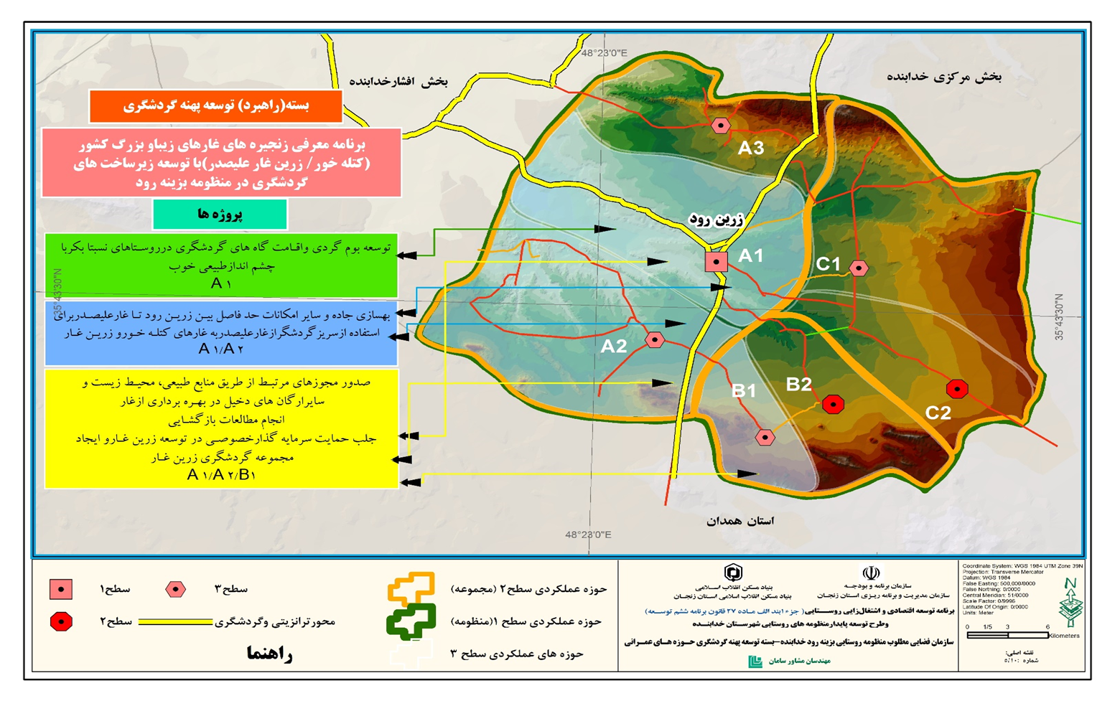

Slide 38
بسته توسعه صنایع کارگاهی (طرح های کوچک و متوسط مقیاس)
 | اقدامات / پروژه | متولی | اولویت | تعداد پروژه های قابل اجرا | اشتغال مستقیم مورد انتظار | پیش بینی اعتبار (میلیون ریال) | حوزه های فضایی هدف | سکونت گاه ها
گسترش کارگاه های و واحدهای کوچک صنعتی - تولیدی (طرح های کوچک و متوسط مقیاس) | ايجاد کارگاه‌هاي منبت‌کار و مبل کاری | شهرک های صنعتی / بانک و بخش خصوصی | 1 | 15 | 75 | 30000 | B1 | داشبلاغ / غلام ويس
 | توسعه مجسمه سازي | ادارات مرتبط / بانک و بخش خصوصی | 1 | 5 | 25 | 3000 | A2 | قزل بلاع / ارقين بلاغ/ اميرلو
 | توسعه واحدهاي مليله کار | ادارات مرتبط / بانک و بخش خصوصی | 2 | 5 | 10 | 1000 | A1 | قياس کندي / امیرلو
 | بلوک‌زني | ادارات مرتبط / بانک و بخش خصوصی | 2 | 1 | 2 | 1500 | C1 | شهيداباد/ ارقبن بلاغ / قشقجه
 | کارگاههاي فرش و ابريشم بافي | ادارات مرتبط / بانک و بخش خصوصی | 2 | 20 | 40 | 4000 | A3 و A1 | حسام اباد/ قزل بلاغ/قشقجه/ عموكندي/ پيرمرزبان/ قجور/ ياستي بولاغ/اميرلو /زاغه لو/اردهين
 | کارگاه‌هاي خياطي | ادارات مرتبط / بانک و بخش خصوصی | 2 | 16 | 32 | 3200 | A3 و C1 | شهيداباد/ محمدخلج/ قشقجه/ پيرمرزبان/ محمدخلج/ حسام اباد/ گل تپه/پنبه زبان
 | ماسه شويي | صمت / بخش خصوصی | 2 | 1 | 3 | 7000 |  | امام كهريز / دربند / سراب/ خانلار
 | کارگاه توليد شيره انگور | بخش خصوصی / جهاد / صمت و بانک | 3 | 1 | 1 | 1000 | اغوزلو | اغوزلو
 | کارگاه رشته زني | بخش خصوصی / جهاد / صمت و بانک | 2 | 1 | 3 | 1500 | A3 | پنبه زبان
 | کارگاه بسته بندي حبوبات | بخش خصوصی / جهاد / صمت و بانک | 2 | 1 | 1 | 1200 | مرکز حوزه A3 | گل تپه
 | جمع |  | 1.9 | 66 | 192 | 53400

Slide 39
بسته توسعه بخش خدمات
 | اقدامات / پروژه | متولی | اولویت | تعداد پروژه های قابل اجرا | اشتغال مستقیم مورد انتظار | پیش بینی اعتبار (میلیون ریال) | حوزه های فضایی هدف | سکونت گاه ها
خدمات مکمل بخش تولید (طرح های متوسط مقیاس) | باسکول | بخش خصوصی / تسهیلات بانکی | 2 | 1 | 1 | 4000 | مرکز حوزه B2 | توزلو
 | پمپ بنزين و گاز | بخش خصوصی / تسهیلات بانکی | 1 | 1 | 9 | 7500 | مرکز حوزهC2 | کهلا
 | واحدهاي خدماتي و مشاغل کوچک خدماتي | بخش خصوصی / تسهیلات بانکی | 2 | 20 | 20 | 4000 | مراکز تمام حوزه ها | کهلا، توزلو، حسام اباد؛ محمد خلج، غلام ویس و بزین و گل تپه
 | دامپزشکی و داروخانه دامی | جهاد / بخش خصوصی / تسهیلات بانکی | 1 | 1 | 5 | 3000 | زرین رود | زرین رود
 | سالن چندمنظوره کشاورزي | جهاد / بخش خصوصی / تسهیلات بانکی | 2 | 1 | 1 | 5000 | مرکز حوزه B2 | توزلو
 | جمع |  | 1.6 | 24 | 36 | 23500

Slide 40
بسته کمک به تعادل فضایی و رشد پایدار اقتصادی منظومه
 | اقدامات / پروژه | متولی | اولویت | تعداد پروژه های قابل اجرا | اشتغال مستقیم مورد انتظار | پیش بینی اعتبار (میلیون ریال) | حوزه های فضایی هدف | سکونت گاه ها
اقدامات و پروژه های زمینه ساز در توسعه پایدار منظومه | ايجاد محدوديت اجاره زمين‌هاي کشت سيب‌زميني به استان‌هاي همجوار با به دليل تخريب گسترده منابع خاکي و آلودگی ان | دادستانی/ اداره غذا و دارو | 1 |  |  |  | C2 | روستاهای دارای چاه های عمیق
 | تشکیل انجمن عمده مالکان دهستان‌ها و ايجاد تعاوني‌هاي سرمايه‌گذاري عمده مالکان و ارائه طرح‌هاي سرمايه‌گذاري محلي با تسهيلات مناسب | فرمانداری / بخشداری | 1 |  |  |  | به مرکزیت دهستان ها | همه روستا ها به تفکیک دهستان
 | ايجاد اثربخشي در آموزش‌هاي ترويجي جهاد کشاورزي | جهاد کشاورزی | 2 |  |  | 1000 | C2و A1 و B1
 | ايجاد ناحيه های صنعتي داشبلاغ و کهلا | صمت / بخشداري | 1 | 1 | 15 | 5000 | حوزه C2و B1
 | آسفالته نمودن راه توزلو – بزين | اداره راه | 1 | 1 |  | 60000 | حوزه B2 و C2
 | تبديل يکي از دبيرستان‌هاي کهلا به هنرستان کشاورزي | آموزش پرورش | 3 | 1 | 2 | 3000 | حوزه C2
 | اتصال راه سرشبار به قشقجه | اداره راه | 2 | 1 |  | 20000 | A3 و A2
 | توسعه آموزش‌هاي فني، حرفه‌اي و کشاورزي ترويجي به ویژه تبديل کارگران نيمه ماهر به ماهر در مشاغل ساختماني با آموزش‌هاي تعريف شده | فنی حرفه ای/ جهاد | 2 | 30 | 3 | 1500
 | جمع |  | 1.625 | 34 | 20 | 90500

Slide 41
پروژه های عمرانی و سرمایه گذاری دولتی اولویت بندی شده در سطح بخش

Slide 42
بسته طرح های عمرانی زیرساختی نقطه ای – شبکه ای
اقدامات / پروژه | متولی | متولی | اولویت | تعداد پروژه های قابل اجرا | پیش بینی اعتبار (میلیون ریال) | سکونت گاه ها
توسعه و تکمیل پوشش شبکه گاز | گازدار نمودن روستاهای باقی مانده | اداره گاز | 1 | 25 |  | همه روستاهای بدون گاز
تکمیل شبکه راه های ارتباطی تسهیل کننده | احداث راه بزين- غلاو یس توزلو- غلام ويسبه طول 12 کيلومتر | اداره راه | 1 | 1 | 60000 | توزلو
 | ايجاد ميدان و بلوار در ورودي روستا که 6 نفر فوت نموده‌اند |  | 1 | 1 | 400 | حي
 | احداث جاده آسفالته از روستاي سرشبار و حسام اباد و گل تپه به روستاي قشقجه به طول 5 کيلومتر |  | 2 | 1 | 30000 | قشقجه
 | نصب گارديل در کناره پل‌های جاده ترانزیت |  | 2 | 1 | 200 | شهيداباد
 | ايجاد دو پل بتني در ورودی روستا |  | 3 | 1 | 500 | اردهين
 | ساخت پياده‌روها و محل عبور و تردد روستاييان از دو سمت روستا به جاده ترانزیت |  | 3 | 1 | 500 | شهيداباد
تامین اب شرب بهداشتی | تغيير منبع تأمين آب | اب روستایی / دهیاری / مشارکت محلی / مشارکت سپاه | 1 | 1 | 750 | سراب و امام کهریز
 | احداث شبکه آب شرب و تامین اب بهداشتی |  | 1 | 1 | 750 | محمدخلج
 | تامین اب شرب بهداشتی و کنتور گذاري |  | 1 | 1 | 750 | قره كهريز
 | برقي نمودن چاه حفر شده آب شرب به منظور رفع مشکل آهکي بودن آب شرب |  | 1 | 1 | 750 | حی، بزين
 | بازسازي منبع و لوله‌هاي آب آشاميدني |  | 1 | 1 | 750 | قزل بلاغ
 | تعمير لوله‌کشي آب شرب و تغيير منبع |  | 2 | 1 | 750 | بصرك
 | لوله‌کشي و انتقال آب آشاميدني از زاغج به سقرچين |  | 1 | 1 | 750 | سقرچين
 | لوله‌کشي و انتقال آب شرب بهداشتي و قابل شرب |  | 1 | 1 | 750 | اورگنجه
 | خريد دستگاه تسويه آب |  | 1 | 1 | 750 | دربند و عموكندي
 | لوله‌کشي و انتقال آب شرب بهداشتي و قابل شرب |  | 2 | 1 | 750 | داش تپه
 | لوله‌کشي مسير منبع آب شيرين پيرامون روستا به داخل روستا به فاصله حدود 600 متر |  | 2 | 1 | 750 | پنبه زبان
 | تامین اب شرب بهداشتی |  | 1 | 1 | 750 | شهيداباد

Slide 43
اقدامات / پروژه | متولی | متولی | اولویت | تعداد پروژه های قابل اجرا | پیش بینی اعتبار (میلیون ریال) | سکونت گاه ها
برطرف نمودن موانع توسعه کالبدی و محدودیت های طرح های هادی | بازنگري با فوريت در طرح هادي که باعث مهاجرت مي‌شود | بنیاد مسکن | 1 | 1 | 750 | قشقجه
 | بازنگري طرح هادي و افزايش حريم و محدوده روستا |  | 1 | 1 | 750 | شهيداباد
 | کانال‌کشي مسير عبور سيلاب از داخل روستا |  | 2 | 1 | 750 | پنبه زبان
 | کمبود محدوده و حريم روستا و نيازمند بازنگري طرح هادي |  | 1 | 1 | 750 | قزل بلاغ
 | تکميل شدن محدوده و نيازمندي به زمين‌هاي جديد مسکوني |  | 1 | 1 | 750 | غلام ويس
 | رفع مشکل محدوده |  | 1 | 1 | 750 | قره كهريز
 | بازنگري طرح هادي و رفع مشکل محدوده |  | 1 | 1 | 750 | حي
 | بازنگري و اصلاح طرح هادي روستايي |  | 1 | 1 | 750 | پيرمرزبان
تامین زیرساخت های مقابله با بحران کانال کشی و احداث پل | ايجاد کانال | دهیاری / بنیاد مسکن / بخشداری / مدیریت بحران | 2 | 1 | 750 | ياستي بولاغ
 | ترميم و بازسازي پل اصلي روستا |  | 2 | 1 | 750 | داش تپه
 | تعمير و بازسازي پل داخل روستا با قدمت 40 ساله دارد |  | 2 | 1 | 750 | پيرمرزبان
 | کانال‌کشي مسير عبور سيلاب از داخل روستا |  | 2 | 1 | 750 | گل تپه
 | تکميل کانال نیمه کاره |  | 2 | 1 | 750 | قجور
 | پل کوچک داخل روستا: با استفاده از لوله‌هاي 1 متري سيماني |  | 2 | 1 | 750 | سرئين
 | احداث کانال در داخل روستا به اندازه 300 متر |  | 2 | 1 | 750 | محمدخلج
 | اجراي کانال هدايت سيل |  | 2 | 1 | 750 | قره كهريز
 | ايجاد ديوارهاي مقابله با سيل و پل |  | 2 | 1 | 750 | امام كهريز
 | ايجاد سيل بند |  | 2 | 1 | 750 | بصرک، عموكندي و دربند
 | ايجاد پل بر مسيل سيل |  | 2 | 1 | 750 | قياس کندي

Slide 44
بسته طرح های سرمایه گذاری اجتماعی و انسانی
اقدامات / پروژه | متولی | متولی | اولویت | تعداد پروژه های قابل اجرا | اشتغال مستقیم مورد انتظار | پیش بینی اعتبار (میلیون ریال) | سکونت گاه ها
توسعه امکانات ورزشی | تکميل پارک و زمين فوتبال در روستا | تربيت بدني | 2 | 1 |  | 5000 | قشقجه
 | ايجاد زمين ورزشي |  | 2 | 1 |  | 5000 | پنبه زبان
 | ايجاد فضاهاي ورزش همگاني |  | 2 | 1 |  | 5000 | گل تپه
 | احداث سالن يا زمين ورزشي |  | 2 | 1 |  | 5000 | زاغج
 | تکميل زمين ورزشي که خيرين داده‌اند |  | 1 | 1 |  | 5000 | بزين
 | احداث سالن ورزشي |  | 2 | 1 |  | 5000 | توزلو
 | در اختيار قرار دادن دبيرستان خالي از دانش‌آموز براي ورزش و سالن ورزشي | آموزش و پرورش / تربيت بدني | 1 | 1 |  |  | پيرمرزبان
کاهش اعتیاد و اسیب های اجتماعی | رصد و طبقه‌بندي روستاها از جهت آسيب‌هاي اجتماعي به ويژه اعتياد و تعريف برخي از اعتبارات کاهش آثار آسيب‌هاي اجتماعي | بهزیستی /بخشداري / فرمانداري | 1 | 5 |  | 200 | روستاهای پرآسیب به ویژه اعتیاد
 | ایجاد مرکز ترک اعتیاد و بازپروری معتادان | بهزیستی | 1 | 1 | 6 | 3000 | زرین رود
آموزش و توسعه منابع انسانی | توسعه آموزش‌هاي فني، حرفه‌اي و کشاورزي ترويجي به ویژه تبديل کارگران نيمه ماهر به ماهر در مشاغل ساختماني با آموزش‌هاي تعريف شده | فني حرفه‌اي / جهاد کشاورزي | 1 | 40 |  | 900 | روستاهای جدول 3-6-
 | تعريف برنامه استفاده از ظرفيت مشارکت مذهبي مناسب روستاها در توسعه روستا | اوقاف / تبليغات اسلامي | 1 | 1 |  |  | همه روستاها
 | ارتقاي توانمندي کارورزان خانه‌هاي بهداشت | اداره بهداشت و درمان | 1 | 5 |  |  | روستاهای دارای خانه بهداشت
 | جمع |  | 1.42 | 59 | 6 | 34100

Slide 45
فهرست دوره‌هاي آموزشي مورد نياز روستاها
موضوع آموزش | روستا ها
آموزش طراحي نقشه تابلو فرش | توزلو، غلام ویس، قشقچه، امیرلو، استرود، قره کهریز
الگوهاي بهينه کشت | بزین، کهلا، قره کهریز، اردهین
تخریب خاک | بزین، کهلا، حی
اصول استفاده از سموم و آفات | بزین، کهلا، حی، قزل بلاغ
کاهش مرگ و میر دام و به نژادی | غلام ویس، محمد خلج، قشقچه، سرئین، شرور، استرود، گل تپه، سقرچین، ارقین بلاغ
کاشت زعفران | غلام ویس، قجور، سرقچین، پیرمرزبان ( گل محمدی)، قزل بلاغ
تنوع کشت آبی | غلام ویس، شهید آباد، زاغج
آشنایی با اصلاح نژاد دام | حسام آباد
اصول نگهداری سیب زمینی | حی
پرورش ماهي در استخرهاي دومنظوره | حی،اردهین، امیرلو
کلاس‌های فرش بافی و خیاطی | قشقچه
حفاظت از مراتع و محيط زيست | قشقچه
آموزش مشاغل فنی | زاغج، پیرمرزبان، شهید آباد، سقرچین،
آموزش مشاغل خانگی | زاغج، پیرمرزبان، شهید آباد، سقرچین،
ترویج الگوی کشت نوین در جهت افزایش بازدهی | امیرلو، قره کهریز، اردهین، قیاس کندی
آموزش زنبور داری | امیرلو، زاغه لو
آموزش کاشت با تیپ و شیوه‌های جدید آبیاری | قره کهریز
پرورش دام | اردهین، قجور، قیاس کندی
کلاس‌هاي مجسمه سازي با رويکرد و طرح‌هاي نو | قزل بلاغ
آموزش کاشت گیاهان دارویی | قجور
آشنایی با بیماری های دام | پنبه زبان
آموزش ملیله کاری | قیاس کندی

Slide 46


